Slide 1
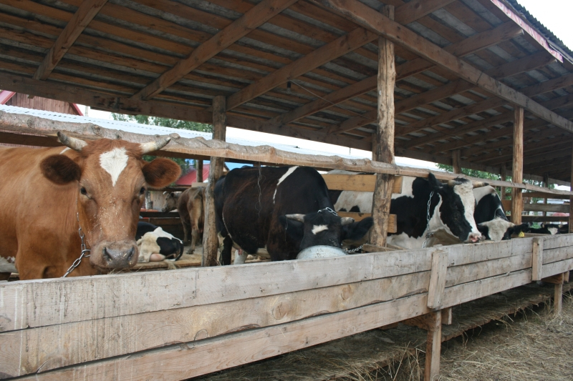
Вид бизнеса : лесное и сельское хозяйство
ФИО членов команды: Крицкий Максим
ФИО куратора: Чеботарёв А.Г.
Областное государственное бюджетное
профессиональное образовательное учреждение «Кривошеинский агропромышленный техникум»

Slide 2
Резюме проекта

Slide 3
Описание бизнес – проекта

Slide 4
Описание продукции/услуг

Slide 5
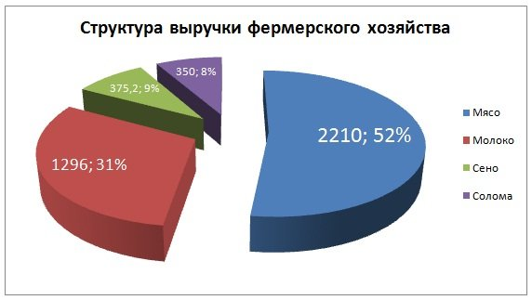
Описание рынка сбыта

Slide 6
Маркетинг и сбыт продукции

Slide 7
Производственный план

Slide 8
Организационный план

Slide 9
Финансовый план

Slide 11
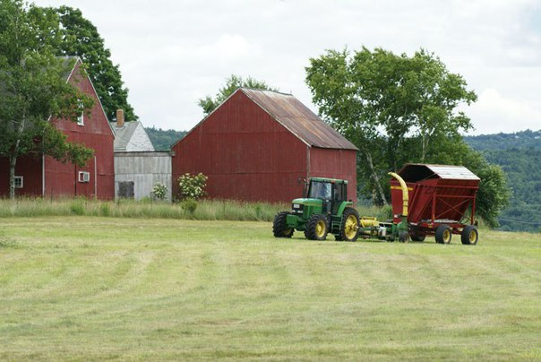
СПАСИБО ЗА ВНИМАНИЕ!!!

